Slide 1
实时推荐系统
2015-12-29 数据部

Slide 2
目
录
系统用途
推荐逻辑
CONTENTS
具体实现

Slide 3
1
系统用途
Notes:
模板来自于 http://meihua.docer.com/

Slide 4


推荐
核心：把用户最需要的房子推给他

Slide 5

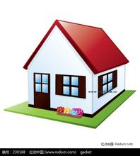

画像
用户画像 房源画像 经纪人画像

Slide 6


流式处理
使用频次
使用时长
带看次数
房源被点击次数
...

Slide 7
2
推荐逻辑
Notes:
模板来自于 http://meihua.docer.com/

Slide 8

你要什么？
需求多样性
小区
房型
板块
价格
阳台
地铁
...
装修

Slide 9
需求模型
板块： 金桥:60，周浦:20，航头:10，川沙:6
小区： 一方小区:50，安阁苑:10
房型： 两室:50，一室:10
价格： 150-200万:70
阳台： 80
地铁： 92
...

Slide 10
需求打分逻辑
需求单：
周浦+100、一室+100、150万以下+100
浏览某房源：
该房源的标签,会加成给用户对应此需求标签的分数
例如：金桥+20
阳台+10
...
收藏某房源：
搜索：
过滤：
...

Slide 11
衰减
每周衰减一次
两周衰减一次
衰减多少
例如：
周浦 = 周浦/2
一室 = 一室/3
150万以下 = 150万以下/2

Slide 12
房源
静态标签与用户需求标签相同
小区
房型
板块
价格
阳台
地铁
装修
...

Slide 13
推荐逻辑
板块： 金桥:60，周浦:20，航头:10，川沙:6
小区： 一方小区:50，安阁苑:10
房型： 两室:50，一室:10
价格： 150-200万:70
N房源的标签：
金桥、一方小区、一室、150万以下 ...
此房源得分：
score = 60+50+10+...= 120

Slide 14
3
系统实现
Notes:
模板来自于 http://meihua.docer.com/

Slide 15
架构

Slide 16
容错性

Slide 17
扩展性

Slide 18
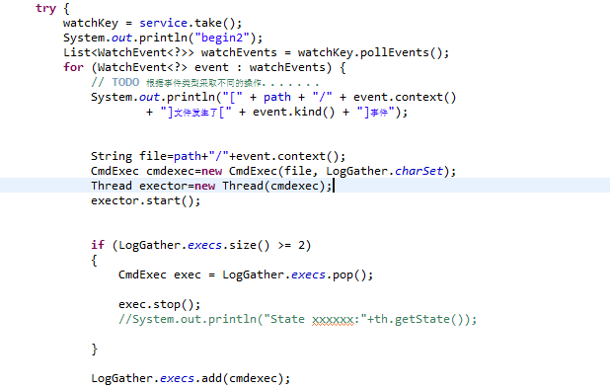
数据采集

Slide 19
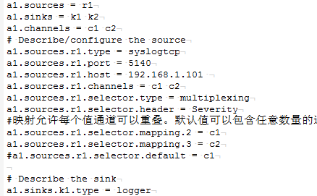
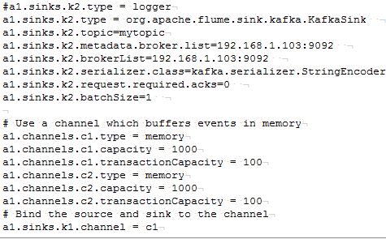
消息分发

Slide 20
消息缓存
kafka
visit
action
重推
. . .
房源

Slide 21
标签存储
用户表：
cf：静态、动态、需求
rowkey：userId
房源表：
cf：静态、动态
rowkey：城市-区域-板块-小区-户型-价格
经纪人表：
cf：静态、动态
rowkey：brokerId
需求表：
cf：用户
rowkey：城市-区域-板块-小区-户型-价格
推荐表：
cf：用户
rowkey：houseId

Slide 22
数据流程图

Slide 23
处理逻辑
spark
房源实时
客户实时
经纪人打分
推荐逻辑
需求打分

Slide 24
THANKS
谢谢

